Slide 1
CookCook function Definition

Slide 2
1 개요
2 서비스 구성
3 주요 기능
4 시연
5 참고

Slide 3
料理란?
introduction
세상에서 가장 맛있는 기술.
'요리(料理)'는 먹기 좋게 가공한 음식을 가리키는 명사, 또는 그 가공 행위 자체의 동사를 함께 의미한다. 식재료를 가공하는 행위에는 '조리(調理)'라는 단어도 명사로서 쓰이지만, 음식을 보고 조리라고 부르지는 않는다. 한자로 풀이해 보면, 요리(料理)는 料(헤아릴 요)와 理(다스릴 리)고 조리(調理)는 調(고를 조)와 理(다스릴 리)로서 조리는 재료를 골라 다스려 음식을 만든다는, 즉 음식을 먹기좋게 만든다는 뜻이고 요리는 그런 조리 행위 자체를 헤아려 만든다는 레시피대로가 아니라 스스로 헤아려 창의적으로 만들 수 있는 전문가적 혹은 예술가적인 것을 말하는 것이다.
-출처 : 나무위키 ‘요리’항목
현재의 기술로는 그 어떠한 기계라도 사람이 직접 하는 것만큼 맛있는 요리를 할 수 없다.

Slide 4
개요
summary
목적 싱글족이 많아지는 추세에 따라 혼자 사는 사람들을 위해 각 요리별로 레시피 제공
개념
현재 내 냉장고에 있는 재료로 만들 수 있는 요리의 레시피 제공

Slide 5



환경설정
compositon
AWS RDS instance / MySql
총 3개의 테이블로 구성 되어 있으며, 레시피마다 cookid를 설정, 키로 사용하여 관계 형성
DB
Table
Cook
Cook_Category
User_Info
AWS RDS instance (MySql)

Slide 6




환경설정
compositon
AWS Elastic Beanstalk
Tomcat 8.0
JAVA 8 / jdk 1.8.0_101
Environment

Slide 7
서비스 모델링
compositon
Model
Servlet
CookCookDAO
CookCookVO
CookConfig
Controller
MainAction
Searchpro Action
Searchpro2 Action
Searchpro3 Action
Recommand Action
LikeAction
View
top
list
main contents
css
java script
index
main
bottom
jQuery

Slide 8
서비스 플로우
compositon
Servlet
Controller
Model
CookConfig
CookCookDAO
MainAction
URL(*.do)
CookCookVO
Searchpro Action
Searchpro2 Action
View
Searchpro3 Action
top
DB
index
main
Recommand Action
list
main contents
bottom
LikeAction

Slide 9
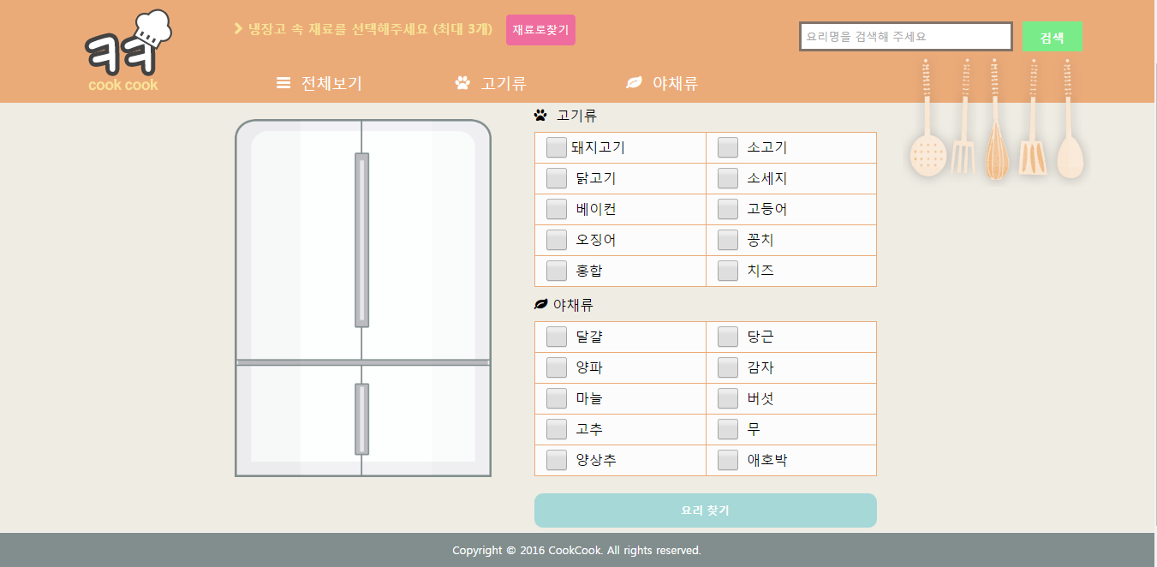
main function
메인 화면

Slide 10
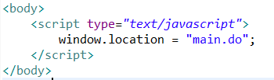
메인 화면
main function
index
GET
Index.html
CookConfig

Slide 11
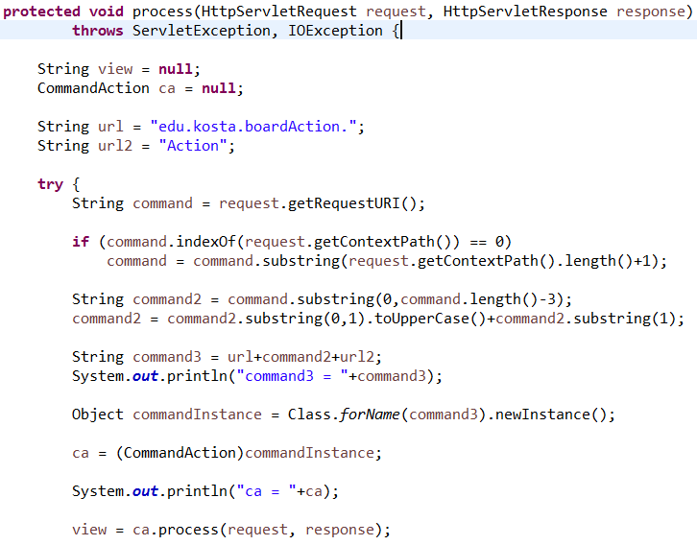
메인 화면
main function
CookConfig.java
index
MainAction
GET
CookConfig

Slide 12
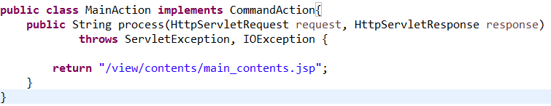
메인 화면
main function
index
MainAction
MainAction.java
GET
main contents
CookConfig

Slide 13
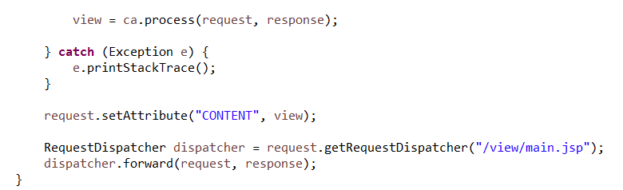
메인 화면
main function
index
MainAction
CookConfig.java
GET
main contents
CookConfig
Main.jsp
top
${Content}
bottom

Slide 14
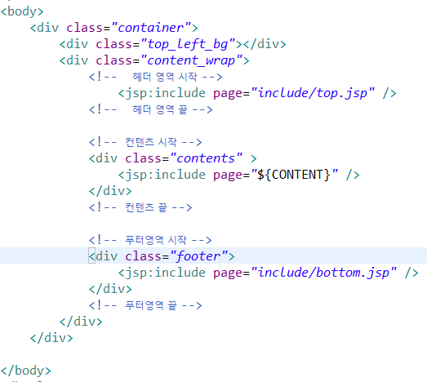
메인 화면
main function
Main.jsp
index
MainAction
GET
main contents
CookConfig
Main.jsp
top
${Content}
bottom

Slide 15
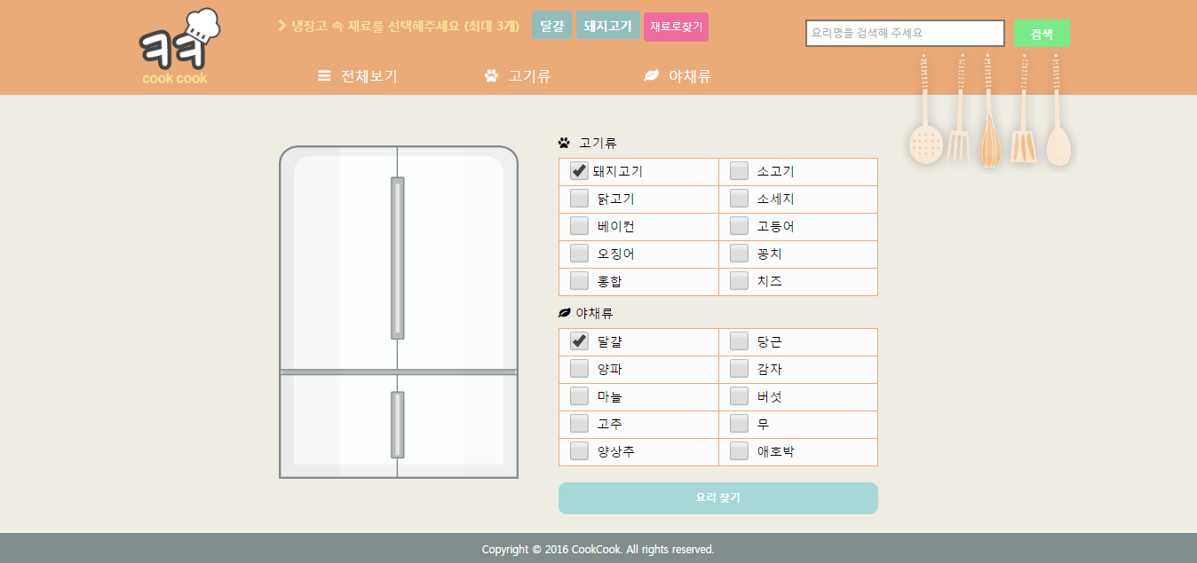
main function
재료로 검색
main_contents.jsp

Slide 16
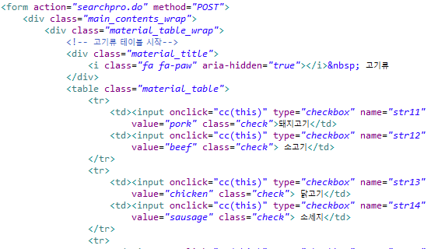
main function
재료로 검색
Main.jsp
top
main contents
bottom
main_contents.jsp
CookConfig

Slide 17
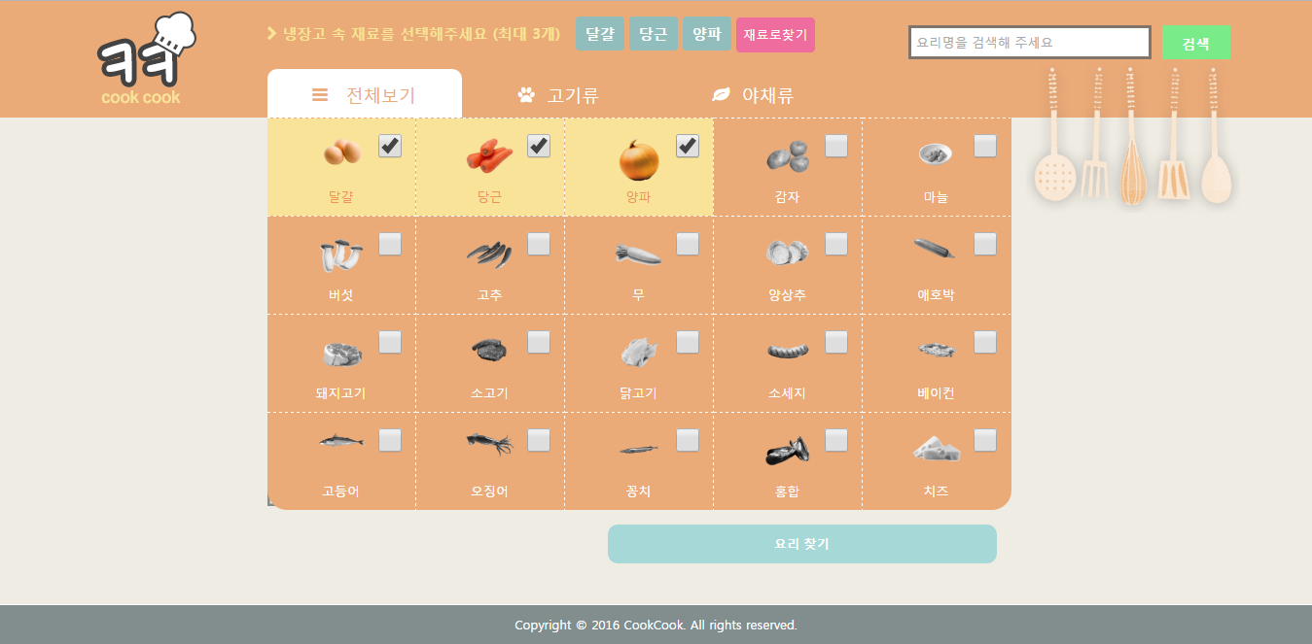
main function
재료로 검색
top.jsp

Slide 18
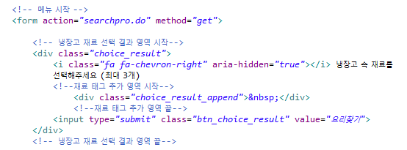
main function
재료로 검색
Main.jsp
top
main contents
bottom
top.jsp
CookConfig

Slide 19
main function
재료로 검색
Main.jsp
top
main contents
Searchpro Action
CookConfig.java
bottom
CookConfig

Slide 20
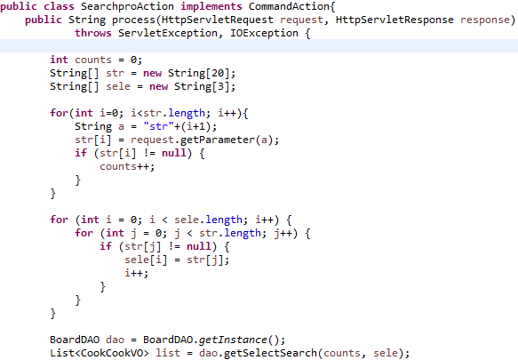
main function
재료로 검색
Main.jsp
SearchproAction.java
top
main contents
Searchpro Action
bottom
CookConfig
CookCookDAO

Slide 21
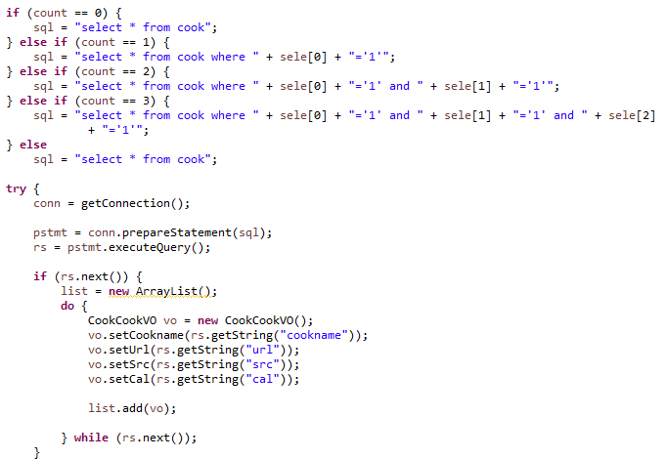
main function
재료로 검색
Main.jsp
top
main contents
Searchpro Action
CookCookDAO.java
bottom
CookCook VO
CookConfig
CookCookDAO

Slide 22
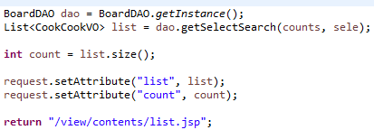
main function
재료로 검색
Main.jsp
top
main contents
Searchpro Action
bottom
SearchproAction.java
list
CookCook VO
CookConfig
CookCookDAO

Slide 23
main function
재료로 검색
Main.jsp
top
main contents
Searchpro Action
bottom
CookConfig.java
list
CookCook VO
CookConfig
CookCookDAO

Slide 24
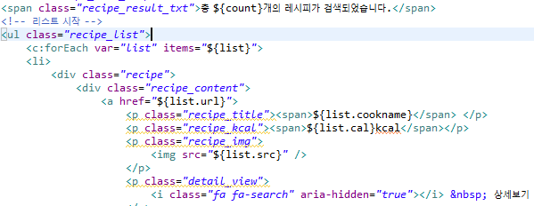
main function
재료로 검색
Main.jsp
top
list
Searchpro Action
bottom
list.jsp
CookCook VO
CookConfig
CookCookDAO

Slide 25
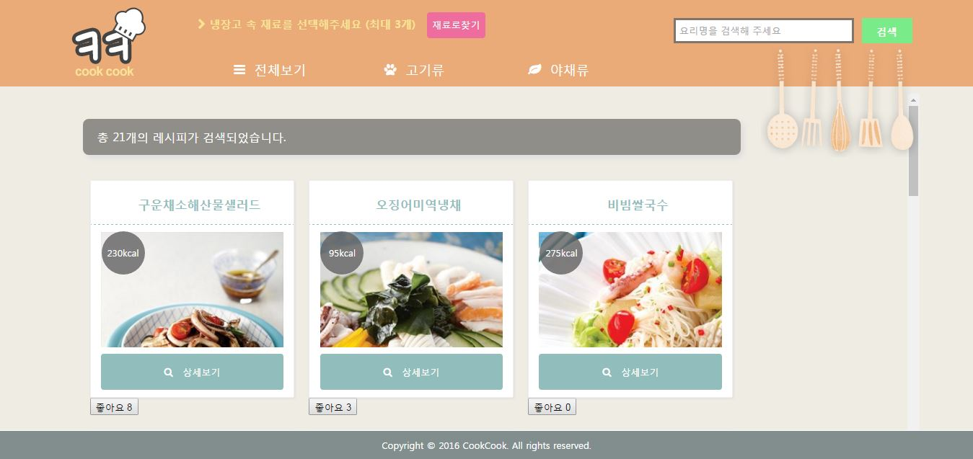
demonstration
재료로 검색

Slide 26
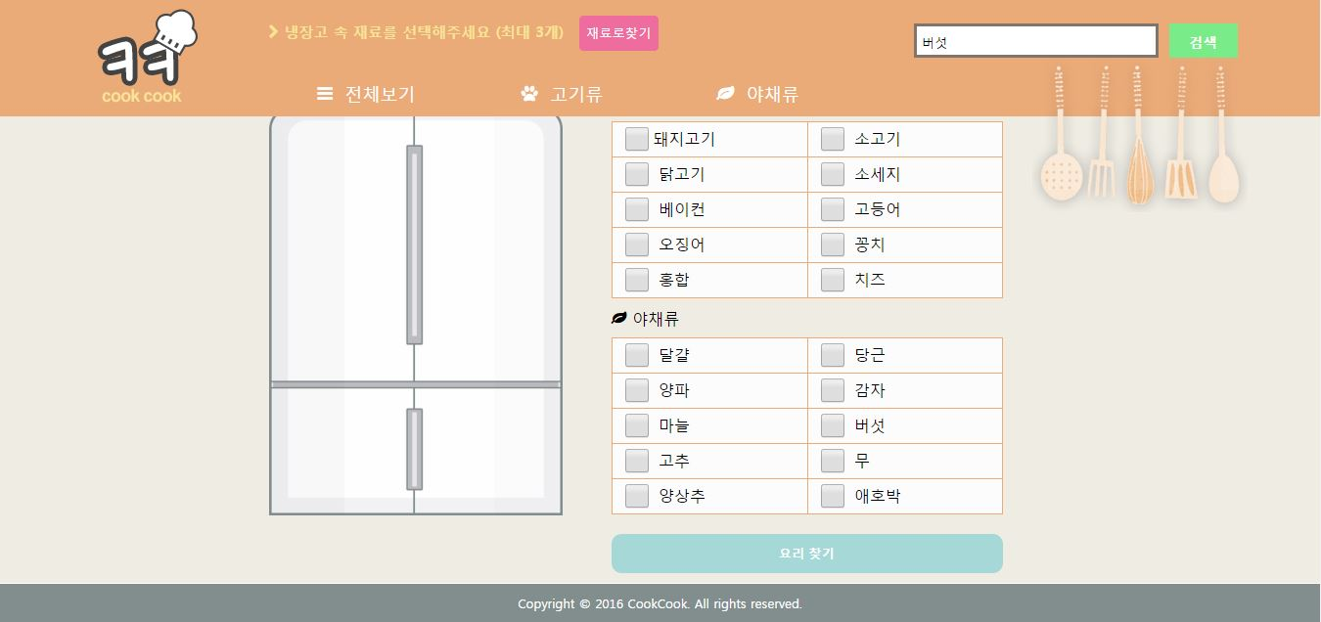
demonstration
이름으로 검색

Slide 27
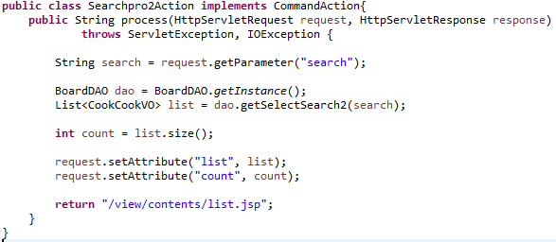
main function
재료로 검색
Main.jsp
top
list
Searchpro2 Action
bottom
SearchproAction2.java
CookCook VO
CookConfig
CookCookDAO

Slide 28
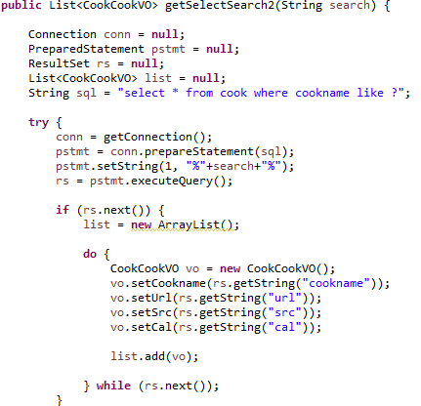
main function
재료로 검색
CookCookDAO.java
Main.jsp
top
list
Searchpro2 Action
bottom
CookCook VO
CookConfig
CookCookDAO

Slide 29
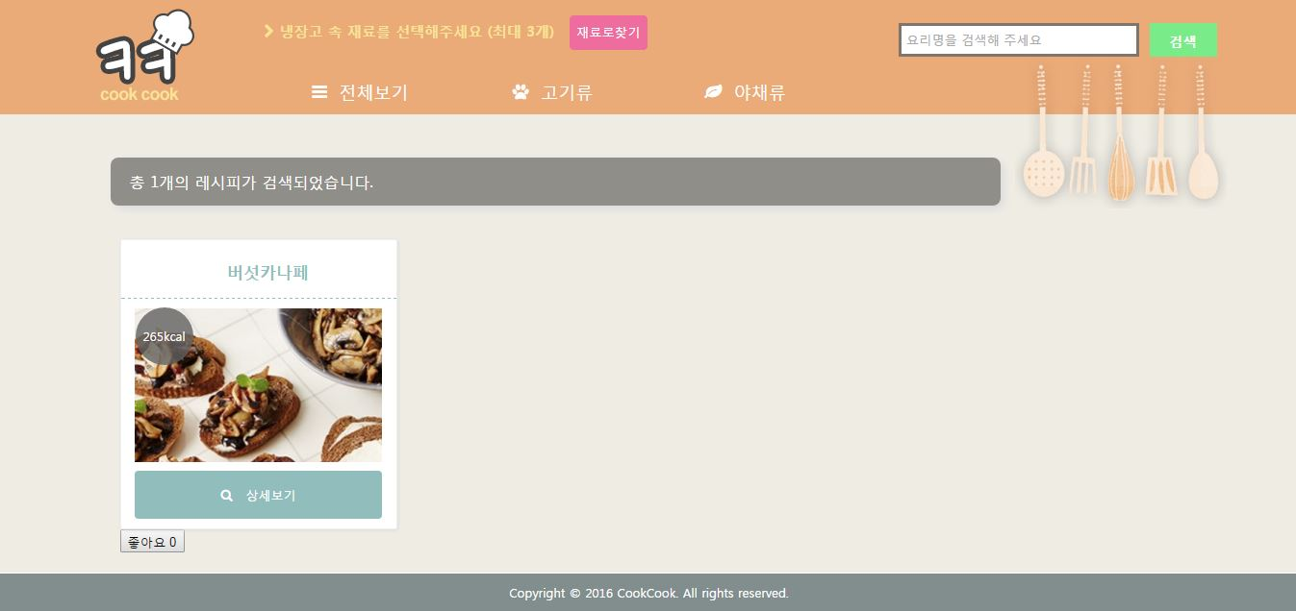
main function
이름으로 검색

Slide 30
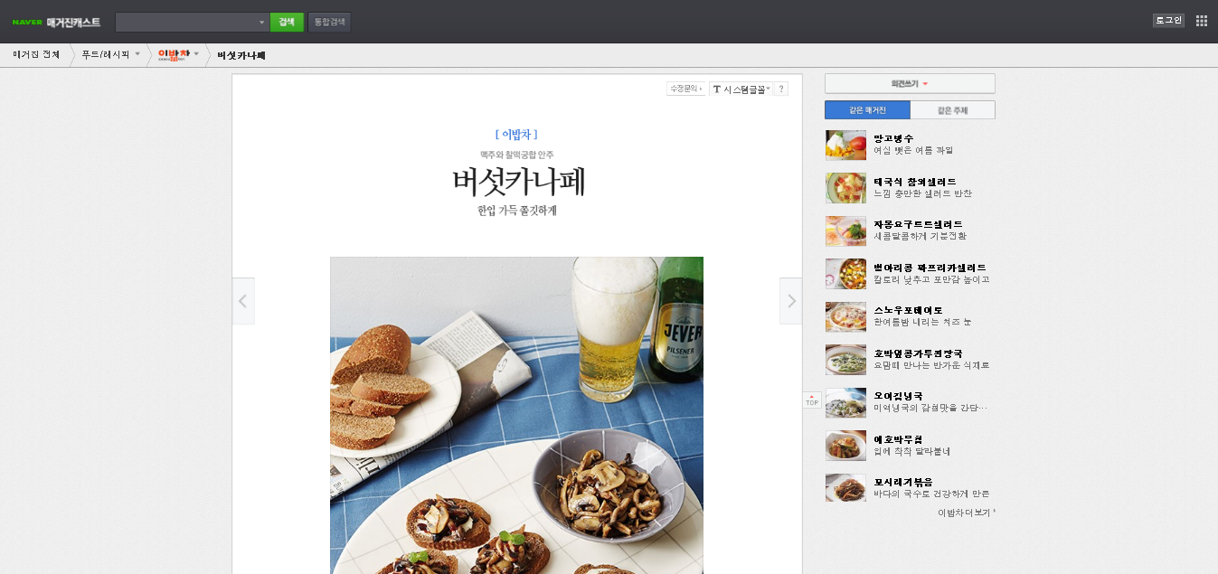
main function
컨텐츠 (수정 예정)

Slide 31

미구현 기능 (09.30. 현재)
unembodiment
카테고리 별 레시피 분류 (Model, Controller 구현 완료, Event 추가 예정)
추천 레시피 분류 (Model, Controller 구현 완료, Event 추가 예정)
레시피 별 ‘좋아요’ 기능 (Model, Controller 구현 완료, 적용 후 테스트 중)
사용자별 식단표 작성 기능 ((Model, Controller 구현 완료, View, Event 추가 예정)
관리자 페이지 추가 - 레시피 추가 - 레시피 수정 - 회원 관리 (미정)

Slide 32
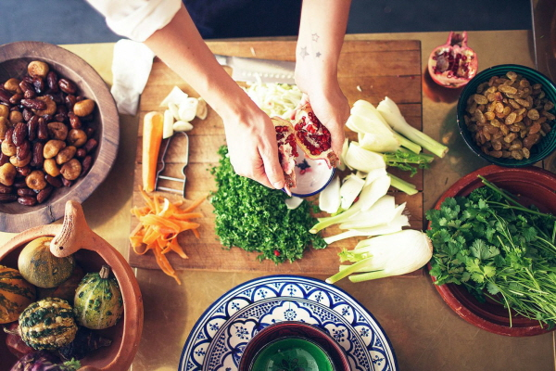
demonstration

Slide 33





reference service
참고 서비스

